Slide 1
Symbol

Slide 2
ÍNDICE
Qué son los Symbol
Sintaxis
Descripción
Propiedades
Símbolos de iteración
Símbolos de expresiones regulares
Otros símbolos
Usos de los Symbol

Slide 3
Qué son los symbol
Tipo primitivo
Valores únicos e inmutables
Puede tener un identificador (String)
Normalmente se usan en clases y objetos existentes para cambiar su comportamiento

Slide 4
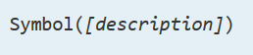
Sintaxis
La descripción es opcional.
Sirve únicamente como descripción del símbolo -> depurar

Slide 5
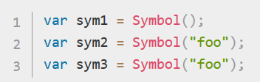
Descripción
Para crear un nuevo símbolo, se llama a la función Symbol( )

Slide 6
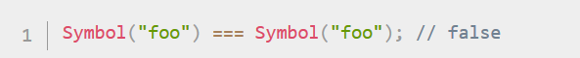
Descripción
Dos símbolos distintos pueden tener la misma descripción

Slide 7
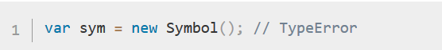
Descripción
NO hacer un new –> Lanzará un TypeError

Slide 8
Propiedades
Symbol.length // -> 0 para todos los símbolos, es una mierda inútil
Symbol.prototype // -> Representa el prototipo constructor Symbol

Slide 9
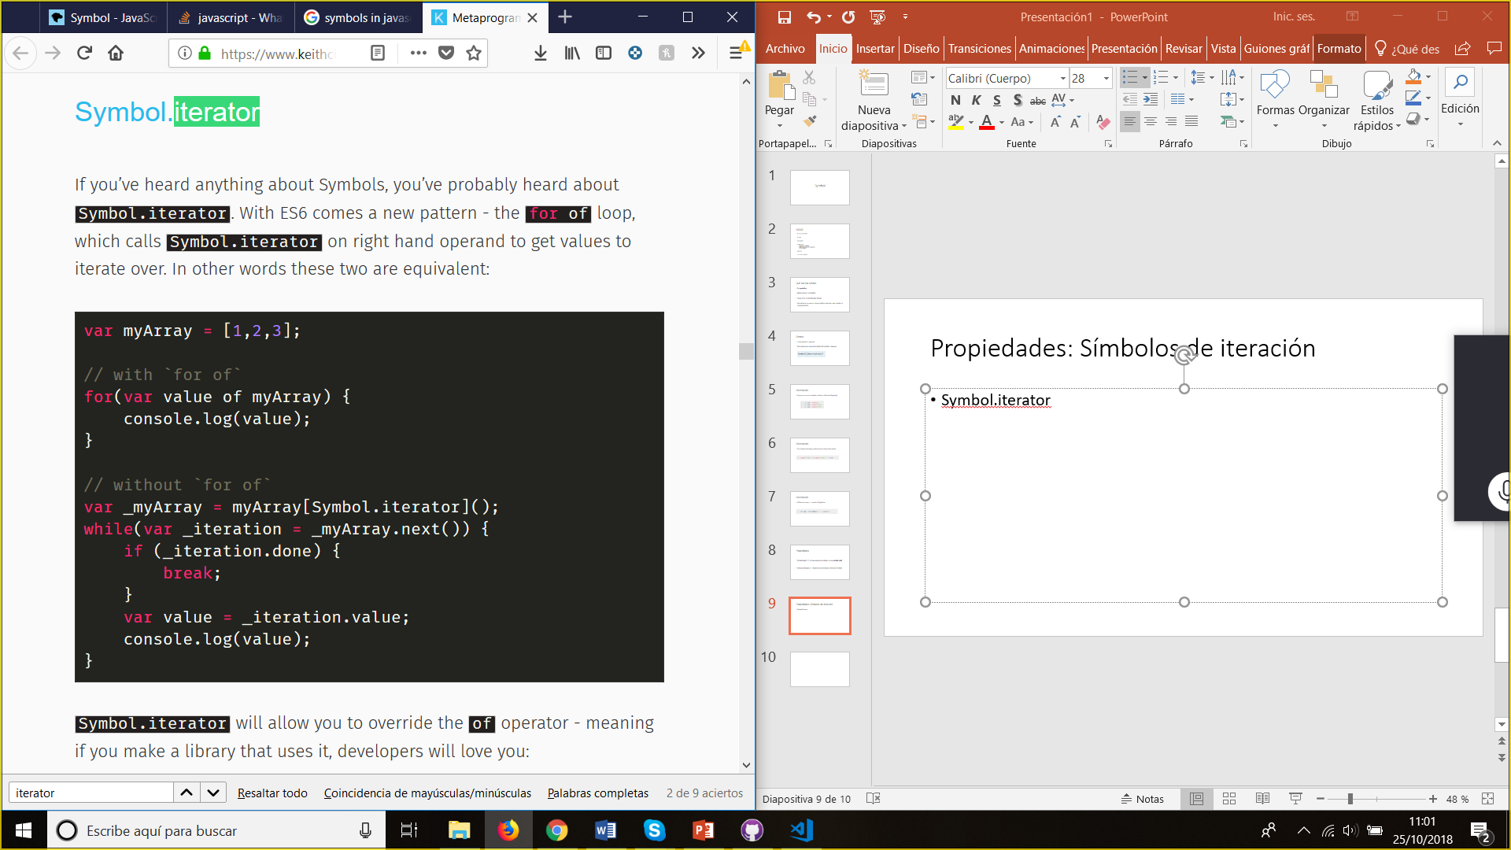
Propiedades: Símbolos de iteración
Symbol.iterator -> los objetos que usen el Symbol.iterator, pueden “sobreescribir” el for of

Slide 10
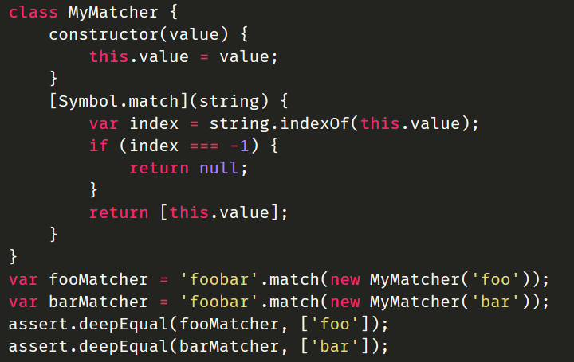
Propiedades: Símbolos de expresiones regulares
Symbol.match -> Método que comprueba si iguala a un String

Slide 11
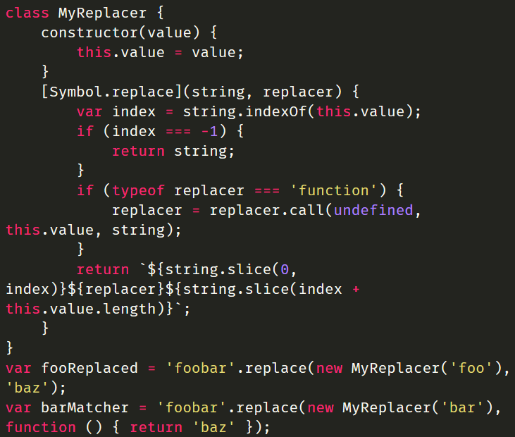
Propiedades: Símbolos de expresiones regulares
Symbol.replace -> Reemplaza los substring de un string que coinciden

Slide 12
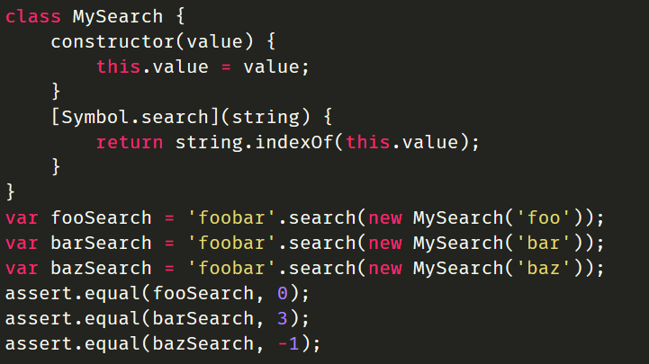
Propiedades: Símbolos de expresiones regulares
Symbol.search -> Devuelve el índice dentro del String si encuentra un String que coincida con su descripción

Slide 13
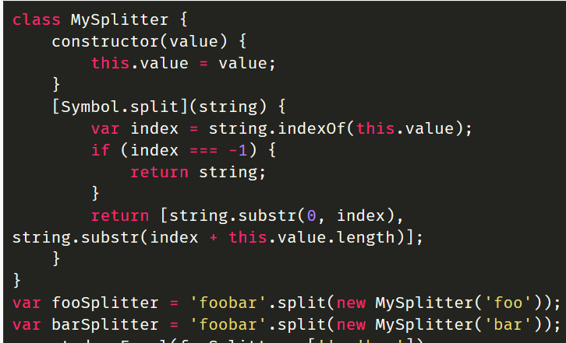
Propiedades: Símbolos de expresiones regulares
Symbol.Split -> Elimina la cadena seleccionada del String si forma parte de este

Slide 14
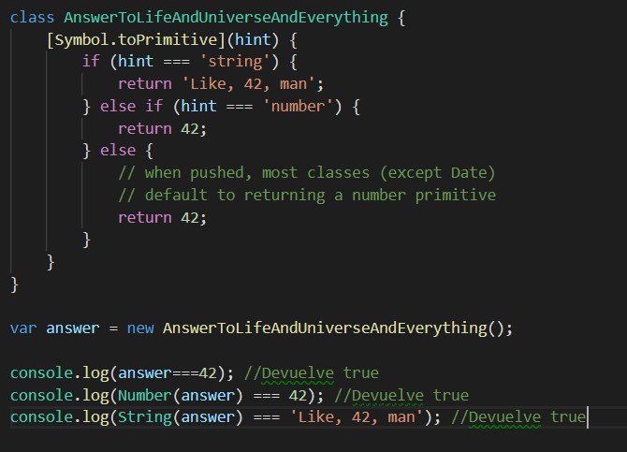
Propiedades: Otros símbolos
Symbol.toPrimitive -> Convierte un objeto en un valor primitivo

Slide 15
Propiedades: Otros símbolos
Más:
https://developer.mozilla.org/es/docs/Web/JavaScript/Referencia/Objetos_globales/Symbol

Slide 16
Usos de los Symbols

Slide 17
Referencias
https://developer.mozilla.org/es/docs/Web/JavaScript/Referencia/Objetos_globales/Symbol
https://www.keithcirkel.co.uk/metaprogramming-in-es6-symbols/

